Slide 1
Тетрис
Разработчик: Тюленев Максим

Slide 2
Инструменты
Язык программирования Python
Библиотека PyGame
Среда разработки PyCharm

Slide 3
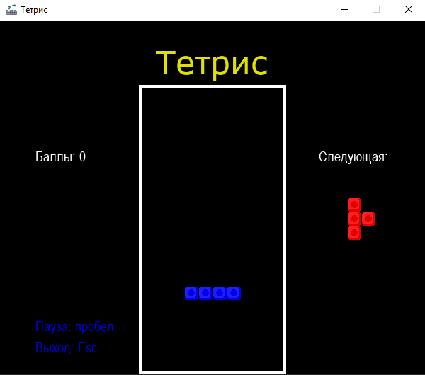
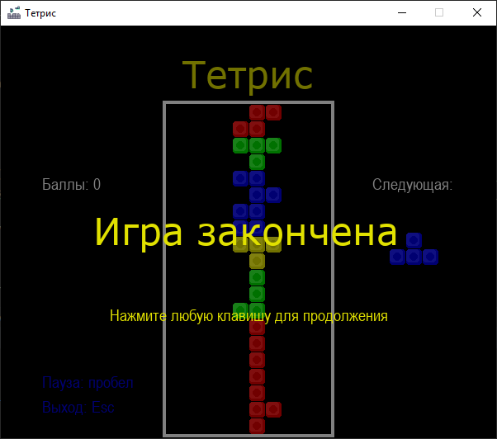
ОПИСАНИЕ
Тетрис – игра-головоломка, в которой нужно стараться аккуратно складывать падающие
сверху фигуры, образовывая заполненные ряды, которые потом убираются, освобождая
место новым фигурам. Когда падающей фигуре нет места, игра заканчивается. В игре
управление осуществляется стрелками внизу клавиатуры.

